Slide 1

OCCE Calendrier 2023
Illustrer un conte avec des objets
10 suggestions pour en parler, pour créer et pour nous envoyer de jolies photos.
(Passez en mode diaporama, puis cliquez sur les titres et sur les images pour naviguer dans le dossier.)
Afin de nous enrichir mutuellement, choisissez un conte local ou régional qui ne sera pas connu du plus grand nombre. (Pensez à nous joindre le texte de votre conte ou un lien qui nous conduira vers celui-ci..)
Nous pourrons ainsi insérer des QR Codes sur les pages du calendrier qui permettront aux adultes de raconter un conte aux enfants à chaque début de mois.
Des objets et des mots
Des ombres qui racontent
Un conte mis en boîtes
Théâtre d’objets
Une collection d’objets dérivés
Des objets pour raconter
Mettre en valeur des objets du conte
Les objets d’un personnage
Des objets pour représenter
Affichons les objets du conte

Slide 2








  Affichons les objets du conte
La lecture d’un conte permet de rencontrer de nombreux objets. Certains sont simplement décrits parce qu’ils font partie du décor, et d’autres sont plus importants car ils ont des pouvoirs magiques, ou ils sont issus d’une transformation magique.
Jordan Bolton est un photographe anglais qui crée des affiches en hommage à des films en disposant des reproductions d’objets présents dans les histoires racontées, puis en les photographiant. Pour réaliser ces compositions, il fait des modelages à l’aide de pâte à modeler colorée et il découpe des petites images.
C’est une idée dont vous pouvez vous inspirer pour composer une affiche présentant un conte.
Choisissez un conte. En le lisant attentivement, dressez la liste des objets qui sont présents dans l’histoire et sélectionnez ceux qui vous paraissent les plus intéressants pour parler du conte.
Répartissez-vous les tâches pour créer ou reproduire ces objets avec de la pâte à modeler ou en utilisant d’autres techniques (dessin, peinture,…)
Choisissez un fond coloré et créez l’affiche en disposant les éléments et en écrivant le titre du conte, son auteur (s’il est connu) ou d’autres renseignements,…
Prenez en photo votre affiche en la posant au sol ou demandez à un adulte de monter sur un escabeau pour prendre la photo.
Vous pouvez réaliser plusieurs essais en déplaçant les objets et choisir l’image qui vous convient le mieux.

Slide 3
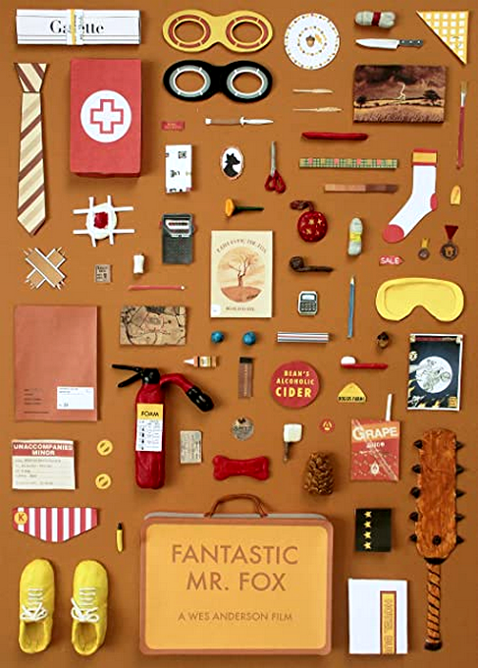

Slide 4
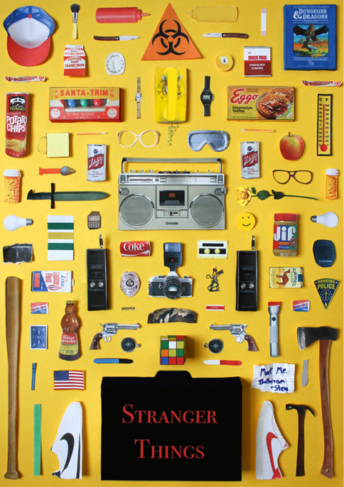

Slide 5
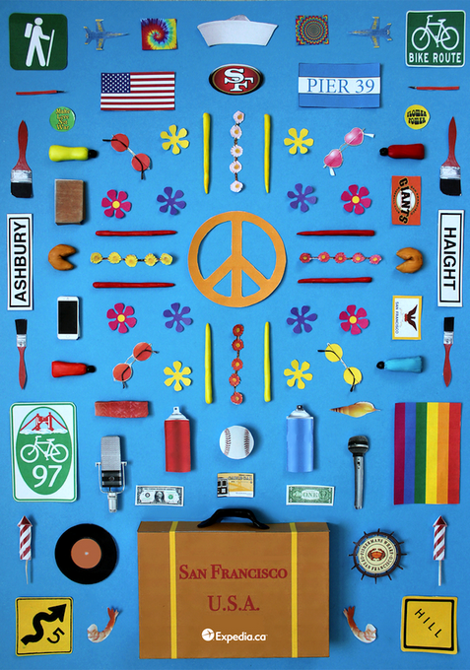

Slide 6
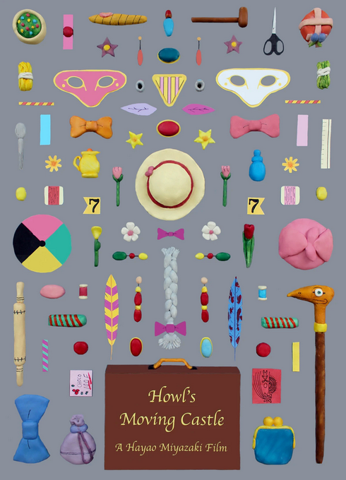

Slide 7
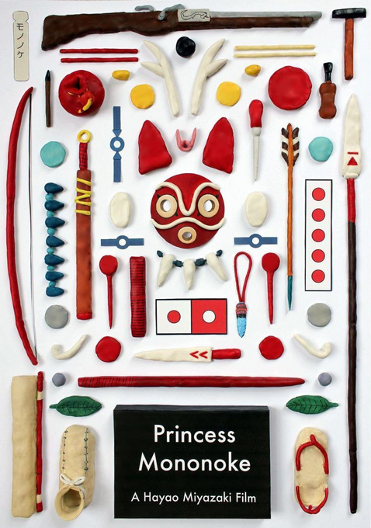

Slide 8
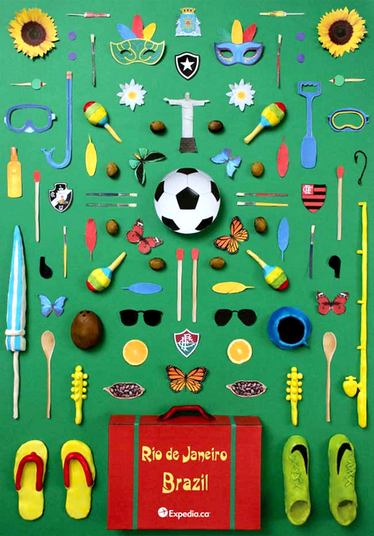

Slide 9

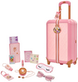
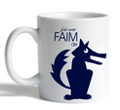
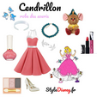
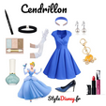

  Les objets d’un personnage
Dans les contes, certains objets sont associés à des personnages. Ils sont en quelque sorte leurs attributs. (Souvenons –nous de la découverte des objets de chacun des ours par Boucle d’or.)
Mais si on imagine la vie quotidienne de ces personnages, on peut considérer qu’ils utilisent des tas d’autres objets. Leurs propriétaires étant extraordinaires, ces objets le sont aussi sans doute par leurs formes, leurs couleurs… Que pourrait-on bien trouver dans la valise, dans la malle, dans le panier ou dans l ’armoire du Petit Chaperon Rouge, de l’ogre du Petit Poucet, du loup des 3 petits cochons…
Et pour certains personnages qui subissent des transformations dans le conte, il peut y avoir un avant et un après (Exemple les objets de Cendrillon avant d’avoir rencontré le Prince et ceux qui l’entourent après.)
Choisissez un conte et sélectionnez un de ses personnages. Échangez sur les particularités que pourraient avoir ses objets ou ses vêtements.
Imaginez une situation qui permettrait de présenter ses objets : il part en voyage, il ouvre son armoire, il vend ses objets dans une « foire à tout », il crée son musée…
Discutez pour choisir une mise en scène de tous les objets : on les dispose dans une valise, à côté d’un panier, sur une table, sur une étagère… Réfléchissez à des choses que vous pourriez peut-être écrire.
Répartissez-vous les tâches pour créer ou reproduire ces objets, en volume avec de la pâte à modeler ou à plat en utilisant d’autres techniques qui nécessiteront un découpage (dessin, peinture,…)
Réalisez votre composition collective et prenez-la en photo. Vous pouvez réaliser plusieurs essais en déplaçant les objets afin de choisir la disposition qui vous convient le mieux.

Slide 10
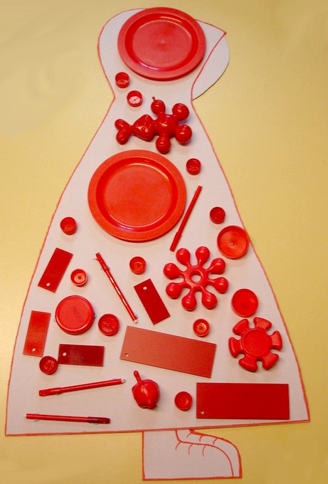
Quelques objets du Petit Chaperon Rouge

Slide 11
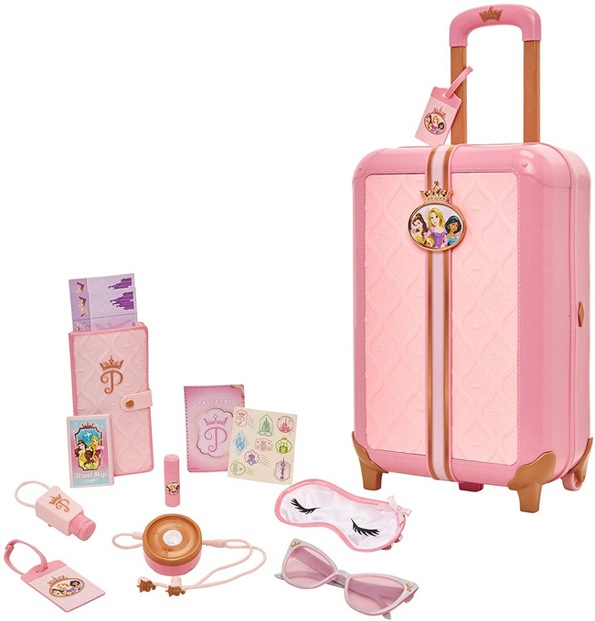
La valise de
la princesse

Slide 12

La mug du Loup.
Mais comment serait son pantalon? (Peut-être taché de sang !)
Et ses lunettes?
…

Slide 13


Ces objets sont présents dans ce document car ils existent, mais l’utilisation de leur image nécessite qu’un regard critique soit porté sur le propos consumériste et les stéréotypes de genre qu’ils véhiculent.

Slide 14

Ces objets sont présents dans ce document car ils existent, mais l’utilisation de leur image nécessite qu’un regard critique soit porté sur le propos consumériste et les stéréotypes de genre qu’ils véhiculent.

Slide 15
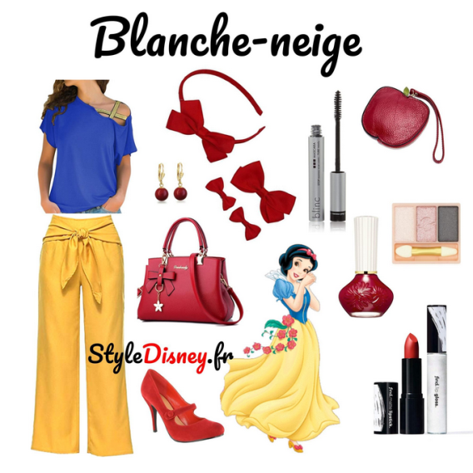
Ces objets sont présents dans ce document car ils existent, mais l’utilisation de leur image nécessite qu’un regard critique soit porté sur le propos consumériste et les stéréotypes de genre qu’ils véhiculent.

Slide 16
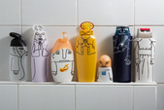
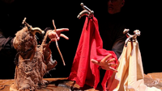
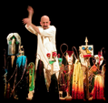
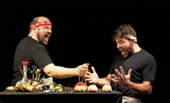
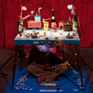
  Théâtre d’objets
Dans le théâtre d’objets, les artistes utilisent des objets du quotidien comme des marionnettes pour raconter des histoires.
Ils ne cherchent pas forcément à leur donner des apparences humaines ou animales en leur ajoutant des yeux ou des bouches. Le rapprochement se fait parfois par l’homonymie ou par l’idée. Exemple: un capuchon de stylo bille rouge devient un parfait Petit chaperon rouge.
Choisissez un conte.
Par petits groupes, exercez-vous à en raconter des épisodes marquants en utilisant des objets quelconques comme des marionnettes. (Des quilles, des bouteilles en plastique, des boîtes de conserve…)
Réfléchissez ensuite aux objets qui représenteraient mieux les différents personnages et les éléments de décor du conte. (Vous pouvez coller diverses choses sur les objets pour qu’on comprenne mieux ce qu’ils symbolisent.)
Représentez des scènes du conte en disposant les objets sur une table, sur une planche de bois, dans l’herbe à l’extérieur…
Prenez en photo les scènes représentées en vous plaçant au même niveau que les objets. Et en vous approchant pour qu’ils semblent grands.
Vous pouvez réaliser plusieurs essais pour choisir l’image qui vous convient le mieux pour parler du conte.

Slide 17
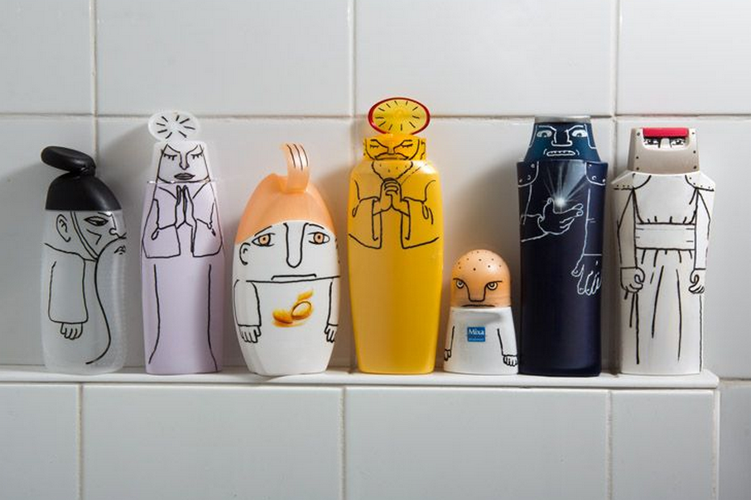

Slide 18

« L’avare » Théâtre d’objets, Compagnie Tabola Rassa

Slide 19

Les grandes marionnettes Théâtre de
l'Arc-en-Terre, Mahabharata

Slide 20
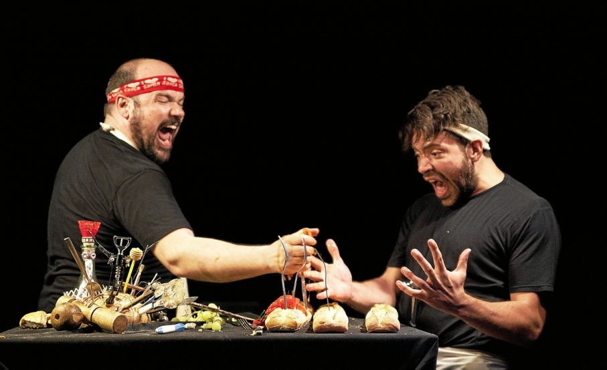
« Ubu » Théâtre d’objets, Compagnie du Théâtre de la pire espèce

Slide 21
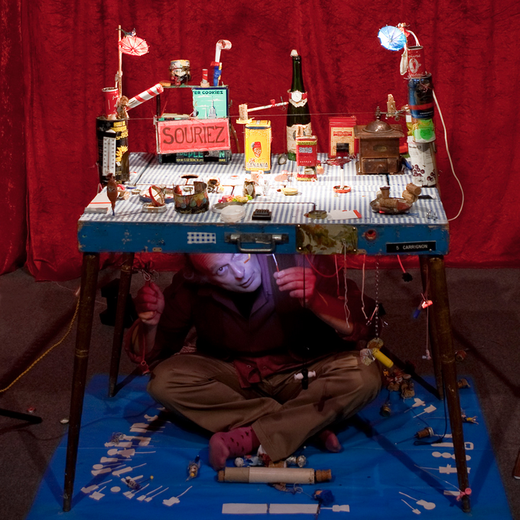
Christian Carrignon
Le petit théâtre
de cuisine

Slide 22

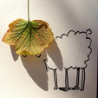
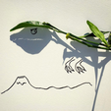
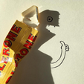
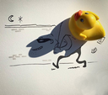
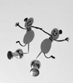
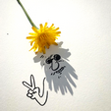
  Des ombres qui racontent
Les objets nous disent parfois bien d’autres choses que celles pour lesquelles nous les connaissons ou nous les utilisons. Il suffit d’une source de lumière et d’un peu d’imagination.
Le cinéaste belge Vincent Bal est également dessinateur à ses heures perdues. L’artiste réalise des illustrations grâce aux ombres d’objets du quotidien. Ainsi, un canard devient un voleur, une feuille un mouton et des punaises se mettent à danser.
La vidéo suivante permet de découvrir sa façon de procéder: https://youtu.be/JeBhNZSFqEw
Choisissez un conte.
Rassemblez tout un tas d’objets trouvés à l’extérieur ou dans la classe.
Sur une table, posez une lampe et une feuille de papier blanc.
Placez un objet sur la feuille, allumez la lampe et observez la forme de l’ombre. Tournez autour de la table pour la voir sous différents angles. (N’hésitez pas à bouger l’objet si nécessaire.)
Lorsque l’ombre vous fait penser à un personnage ou un objet du conte, prenez un crayon et dessinez. Terminez ensuite votre dessin à l’aide de stylos feutres, puis prenez une photo de votre réalisation.
Multipliez les expériences et regardez ensuite toutes les photos qui ont été prises.
Choisissez toutes celles qui vous semblent intéressantes et imprimez-les.
Réfléchissez à la manière de réaliser et présenter une composition qui réunira toutes les photos imprimées. (Qui pourront être découpées.) N’hésitez pas à ajouter des éléments colorés, des mots ou toutes autres choses qui faciliteraient la compréhension de votre réalisation.

Slide 23
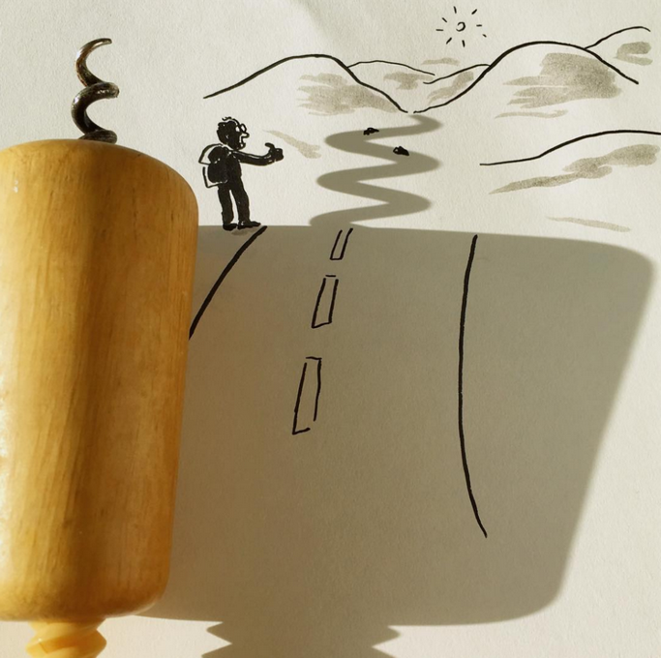

Slide 24
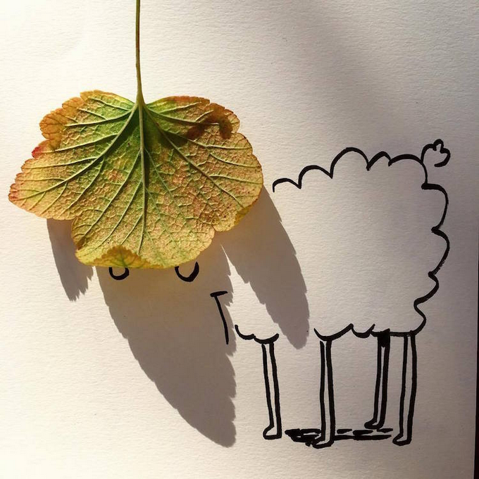

Slide 25


Slide 26


Slide 27
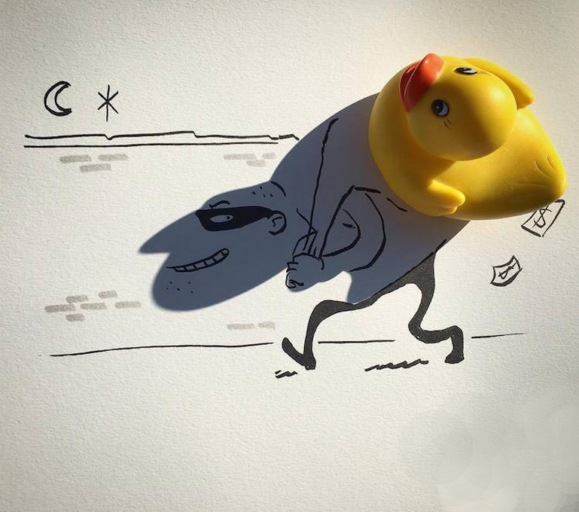

Slide 28


Slide 29


Slide 30
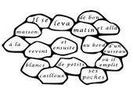

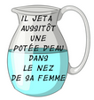




  Des objets et des mots
Lorsque nous lisons une description dans laquelle il y a des objets, nous les imaginons.
A l’inverse, lorsque nous voyons, dans la réalité des objets qui sont présents dans des contes que nous connaissons bien, des phrases de ces contes nous viennent à l’esprit. Des petits cailloux ou une paire de bottes nous font souvent penser au Petit Poucet.
On peut ainsi associer le dessin des objets ou leurs silhouettes avec des mots ou des phrases extraites du conte.
Choisissez un conte.
En le lisant attentivement, faites la liste de tous les objets présents dans celui-ci. (Vous pouvez surligner les phrases qui parlent des objets.)
Répartissez vous les tâches pour dessiner et peindre les objets ou leurs silhouettes sur des feuilles de papier blanc.
Écrivez ensuite des mots ou des morceaux de phrases sur la représentation des objets.
Appliquez vous à écrire aves des marqueurs ou des pinceaux.
Mais attention, la moindre faute ou la moindre tache pourrait détruire votre travail. C’est pourquoi il est prudent de faire copies de votre peinture (photo + imprimante, ou photocopieur) pour conserver l’original et écrire sur les copies.
Découpez vos productions et réfléchissez à la manière de les présenter ensemble pour réaliser une composition sur un grand support. (Pensez à peindre collectivement le fond pour mettre en valeur les représentations des objets avant de les coller.)

Slide 31
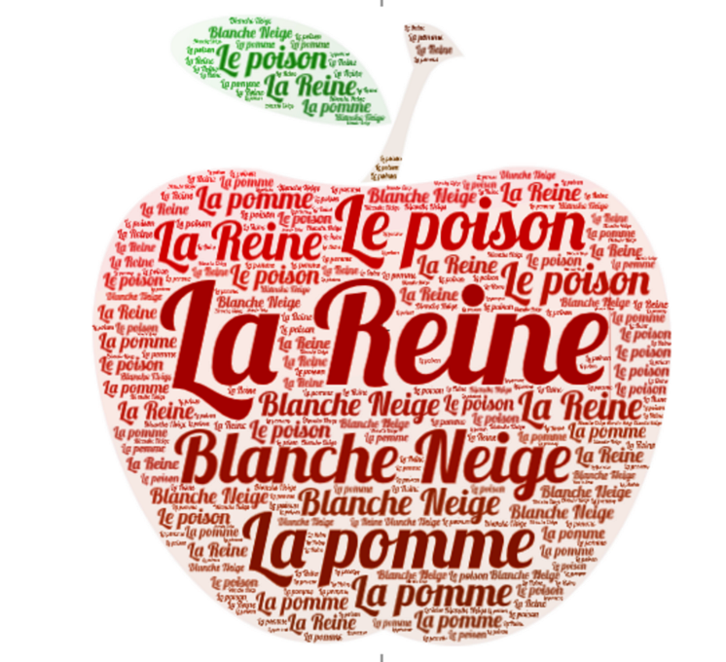

Slide 32


Slide 33


Slide 34
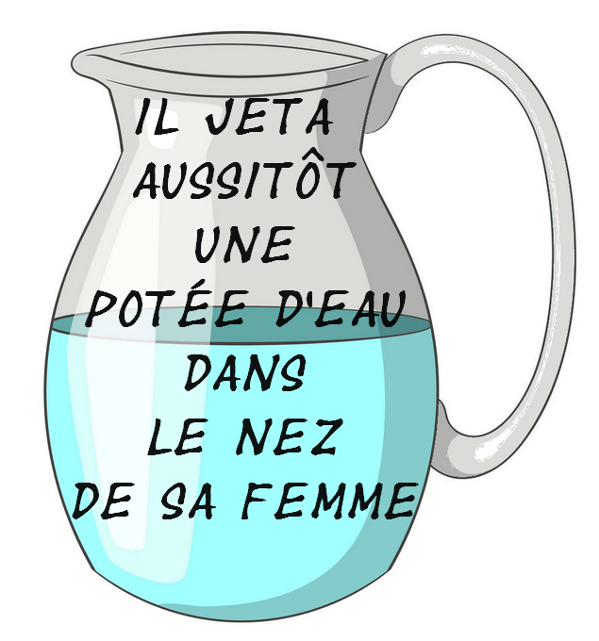

Slide 35
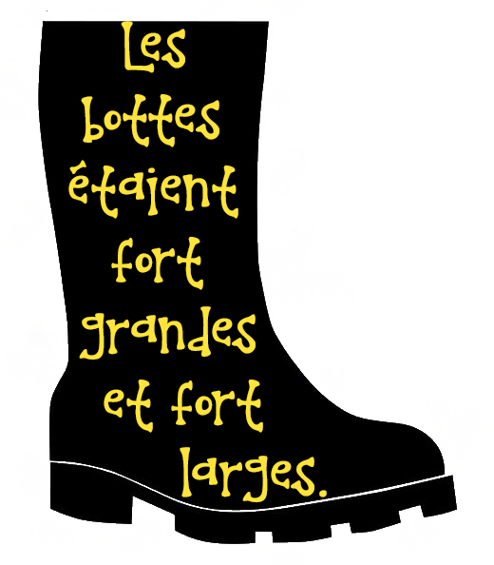

Slide 36


Slide 37
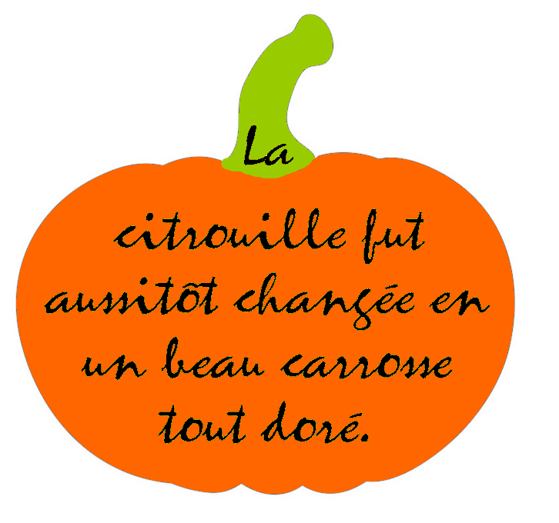

Slide 38









  Un conte mis en boîtes
Les boîtes à histoires, boîtes à contes ou boîtes à raconter, sont des boîtes dans lesquelles on rassemble les objets qui pourront servir à raconter une histoire.
On y trouve donc les objets servant à constituer le décor, et les objets présents dans l’histoire.
Les personnages peuvent y être présents sous forme de petites figurines que l’on peut manipuler et déplacer au fur et à mesure de l’histoire.
On peut également fabriquer plusieurs boîtes, en consacrant chacune à des épisodes importants du conte.
Des artistes comme Joseph Cornell et Paul Duchein créaient des assemblages à partir d’objets trouvés et d’images qu’ils plaçaient dans boîtes en bois.
Cornell
Duchein
Des boîtes à histoires
Choisissez un conte.
En le lisant attentivement, sélectionnez quelques moments importants du conte (le début, la fin, les péripéties.)
Regroupez vous pour créer des boîtes représentant chacun de moments repérés.
Répartissez vous les tâches.
Chaque groupe doit réfléchir à tous les objets nécessaires pour représenter l’épisode. Il sera alors possibles de les fabriquer en pâte à modeler, de les dessiner et les peindre puis les découper pour les présenter à la verticale, d’utiliser des figurines…
Lorsque les boîtes sont terminées, réfléchissez à la manière de les présenter ensemble pour que l’on puisse comprendre la progression de l’histoire.
Prenez des photos de chaque boîte et des photos de la composition générale.

Slide 39
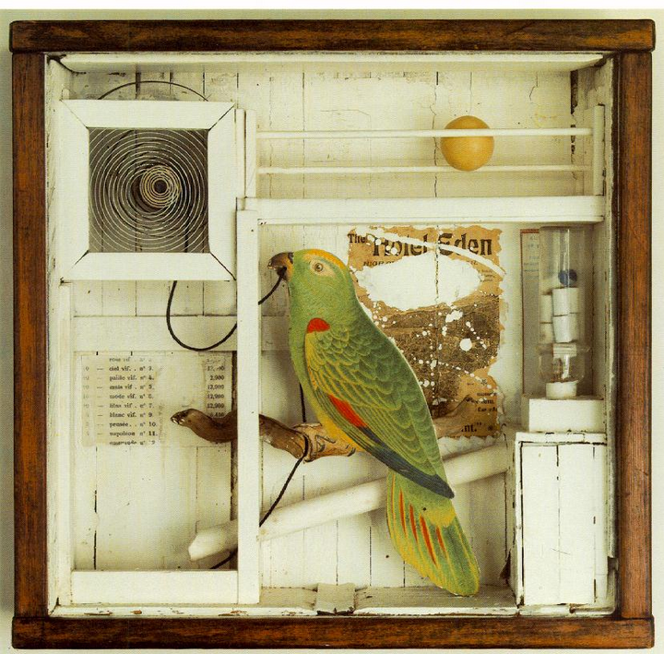

Slide 40
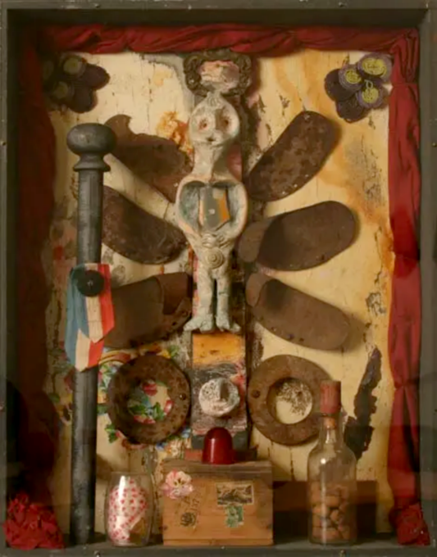

Slide 41
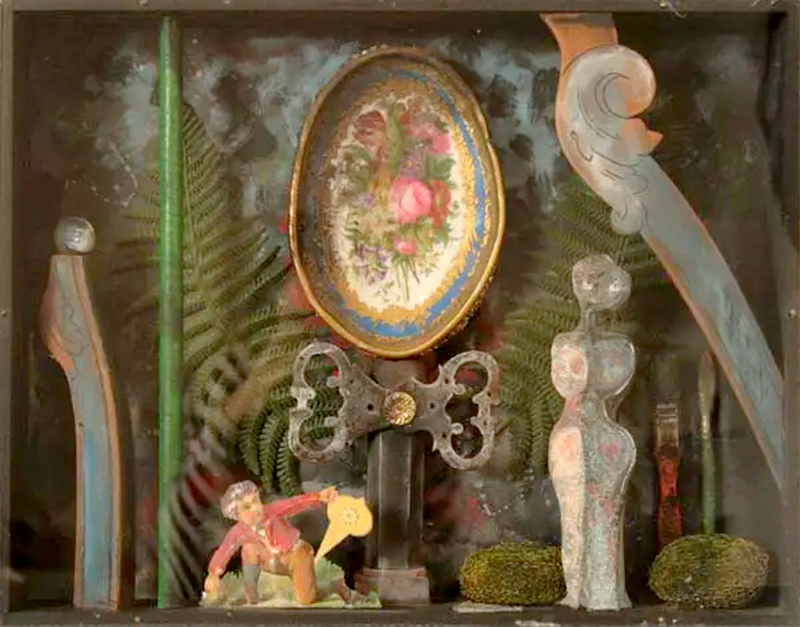

Slide 42
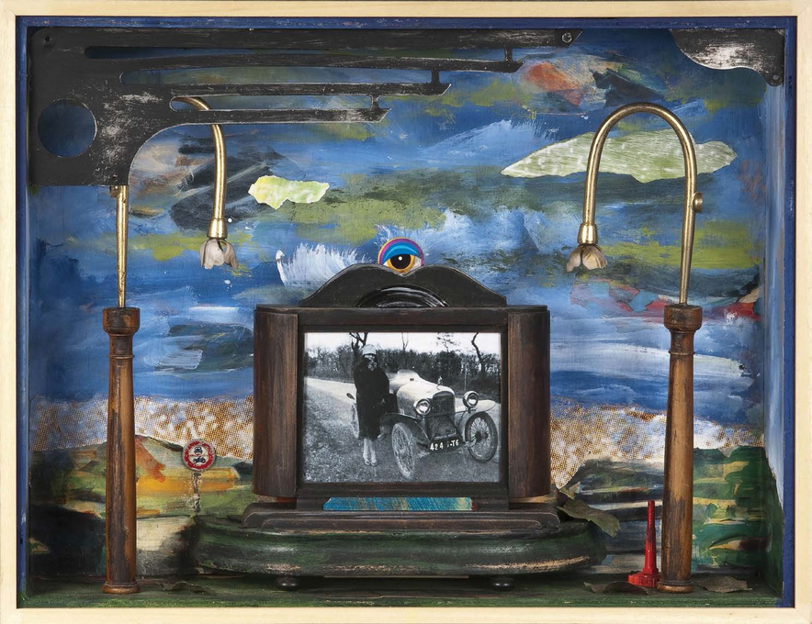

Slide 43
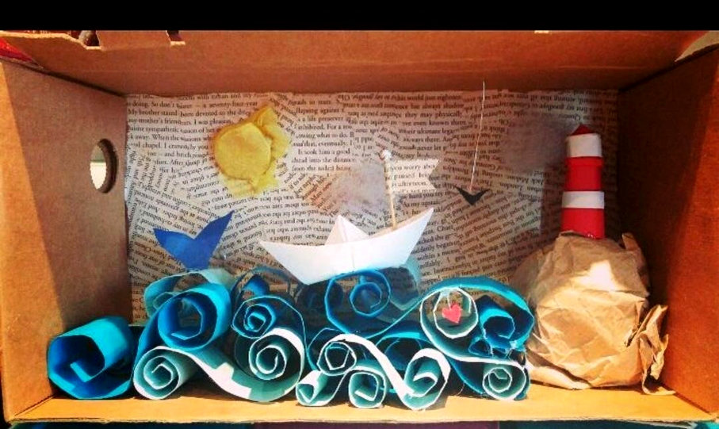

Slide 44
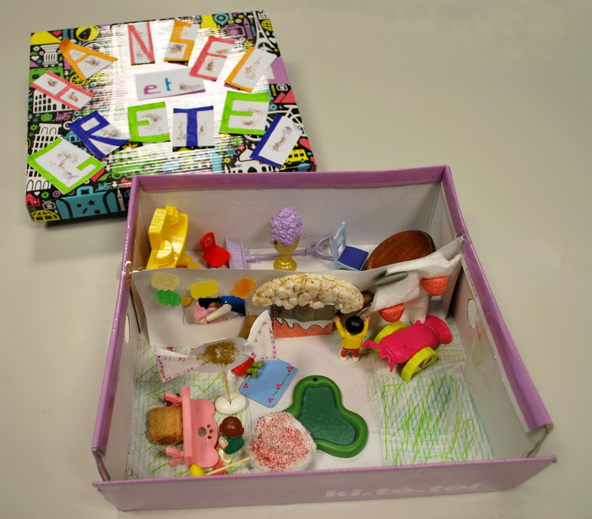

Slide 45
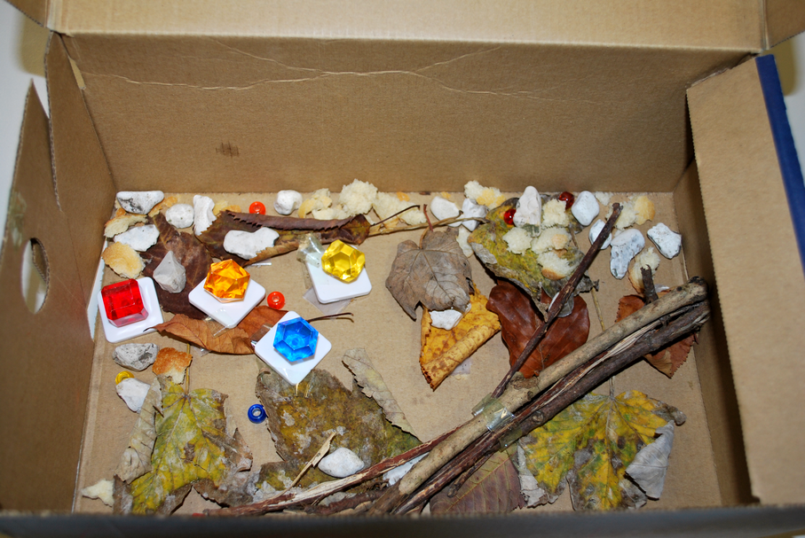
Pendant que la sorcière brûlait, elle courut vers la petite étable et dit : « Hansel, nous sommes libres ! La vieille sorcière est morte ! » N'ayant plus rien à craindre, ils pénétrèrent dans la maison de la vieille femme. Dans tous les coins, il y avait des caisses pleines de perles et de diamants.

Slide 46
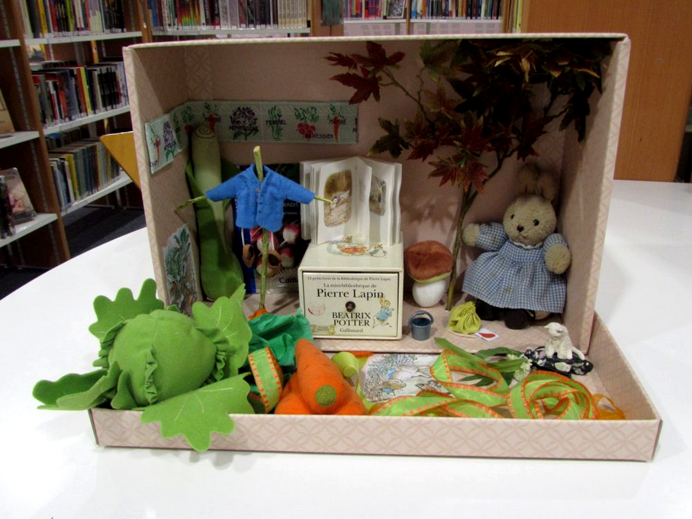

Slide 47
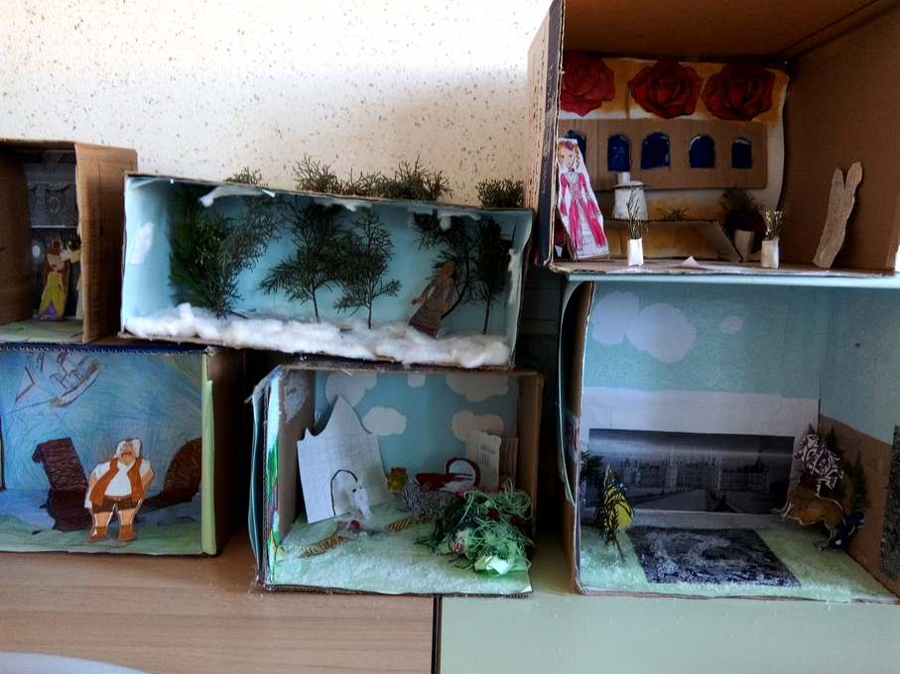

Slide 48










  Une collection d’objets dérivés
Lorsqu’une histoire ou un film a beaucoup de succès, les gens aiment acheter des objets qui en parlent pour montrer qu’ils en sont fans.
On parle alors d’objets dérivés, c’est-à-dire des objets qui ne sont pas présents dans l’histoire, mais qui portent des décorations illustrant l’histoire ou le film.
Ce sont souvent des casquettes, des maillots, des tasses, des assiettes, des théières … qui sont proposés au public.
Dans l’exemple ci-dessous, tous ces produits sont des objets dérivés réels ou fictifs du conte Cendrillon.
Certains de ces objets sont présents dans ce document car ils existent, mais l’utilisation de leur image nécessite qu’un regard critique soit porté sur le propos consumériste et les stéréotypes qu’ils véhiculent.
Choisissez un conte.
Réfléchissez aux formes, aux couleurs et aux décorations que pourraient porter des objets dérivés destinés à le faire connaître.
Dessinez et peignez tous ces objets dérivés en vous répartissant les tâches.
Découpez les images des objets que vous venez de produire.
Décorez une table pour pouvoir y présenter vos objets. (Utilisez du papier, du tissu, des rubans, des objets, insérez du texte ou une affiche…)
Disposez toutes vos peintures représentant les objets dérivés sur la table et prenez des photos des photos de la collection que vous venez de créer. (Changez la disposition des choses présentées sur la table pour prendre plusieurs photos différentes et choisir celles qui vous plaisent le plus.

Slide 49
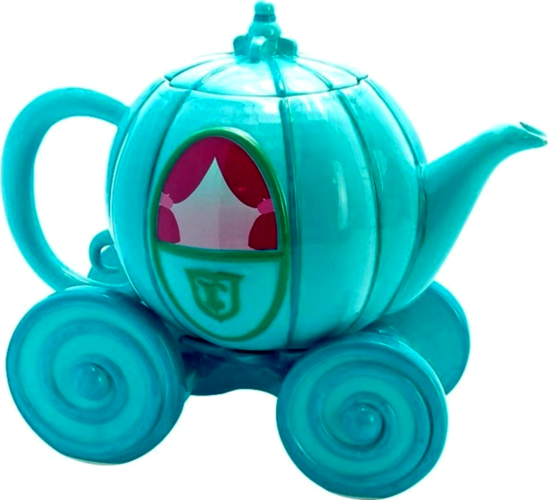
Théière Cendrillon

Slide 50
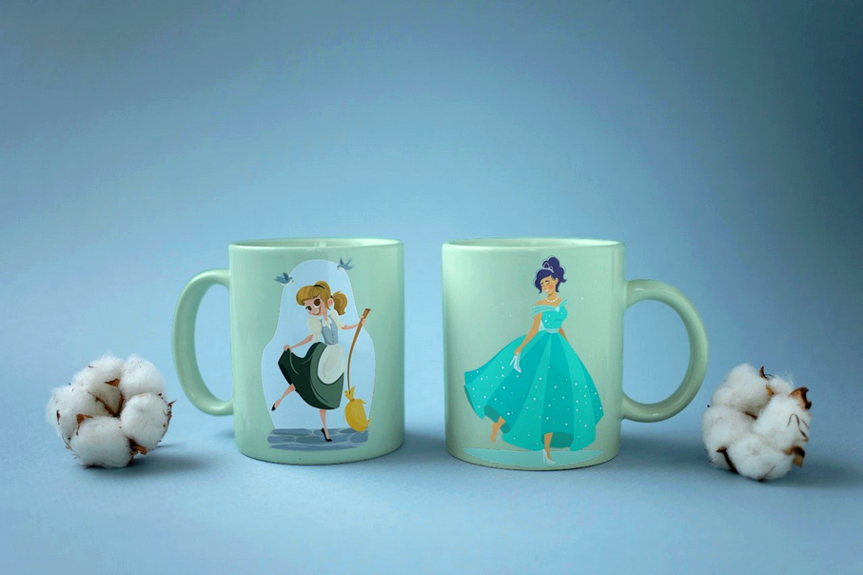
Tasses Cendrillon

Slide 51
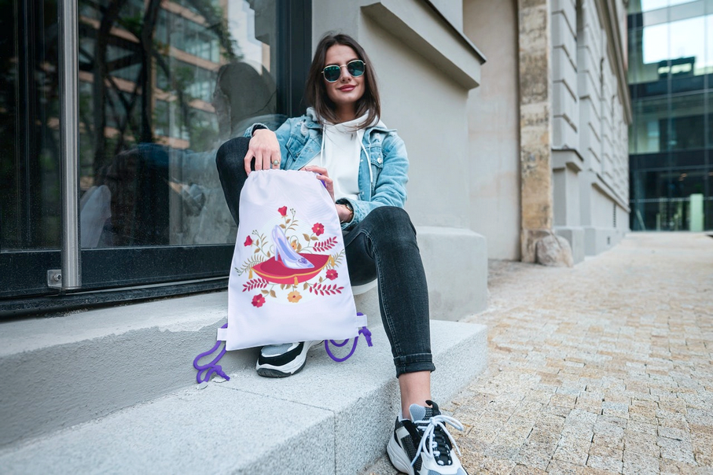
Sac de sport Cendrillon

Slide 52
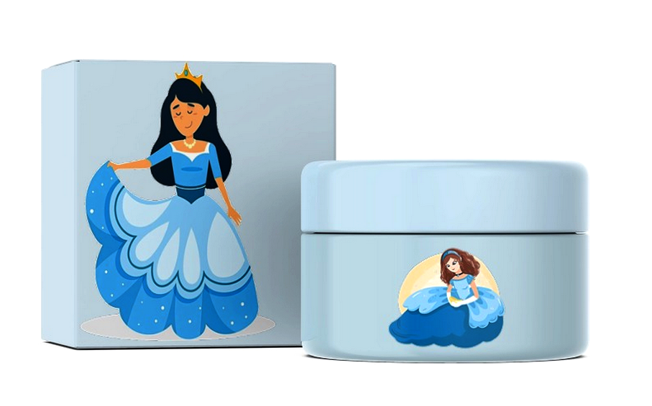
Produits de beauté Cendrillon

Slide 53
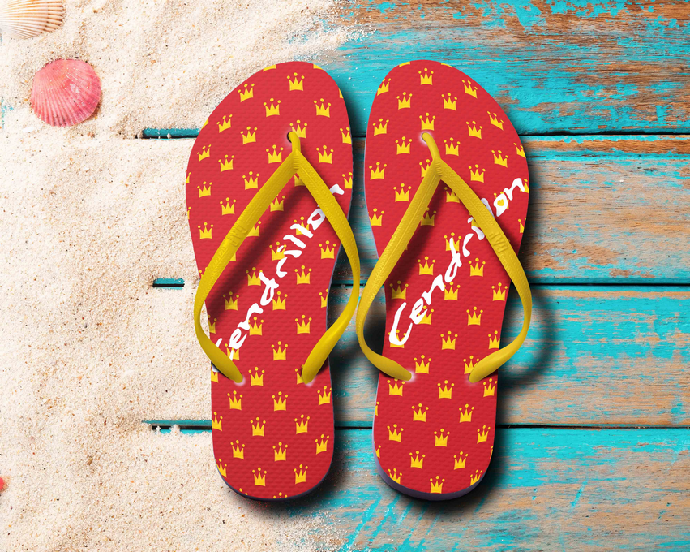
Tongs Cendrillon

Slide 54

Casquette Cendrillon

Slide 55

Coussin Cendrillon

Slide 56

T shirt Cendrillon

Slide 57

Masque Cendrillon

Slide 58




  Des objets pour raconter
Un conte est souvent une histoire que l’on transmet oralement.
Pour mieux captiver ceux qui écoutent, on peut mimer, on peut montrer des images, mais on peut aussi utiliser des objets.
Il faut alors fabriquer tous les objets qui représenteront les éléments importants du conte (les personnages, les lieux, les objets…)
Au fur et à mesure que l’on raconte l’histoire, on utilise les objets que l’on peut combiner entre eux pour rendre le récit plus vivant (exemple: la fée et la baguette magique, le prince et la couronne…).
Voici quelques exemples avec des pierres, mais on peut utiliser bien d’autres objets. (Des cubes, des bouteilles, des quilles, des modelages en pâte à modeler, des gobelets…)
Choisissez un conte.
Faites la liste de tous les éléments importants du conte..
Rassemblez des objets qui pourront servir à raconter.
Répartissez vous les tâches pour peindre et décorer ces objets afin qu’on comprenne bien ce qu’ils représentent..
Décorez une table pour y présenter vos objets. (Indiquez le titre du conte ou le nom de certains des personnages par exemple.)
Disposez vos objets pour raconter différents moments importants du conte. (Prenez une photo de chaque moment représenté et choisissez celle qui vous plait le plus ou assemblez plusieurs photos.)

Slide 59


Slide 60


Slide 61


Slide 62


Slide 63









  Mettre en valeur des objets du conte
Les musées présentent des objets d’art, des objets de curiosité, des objets anciens, des objets rares, ou des objets qui ont une valeur historique parce qu’ils ont appartenu à des personnages importants.
Afin de les mettre en valeur, ils sont encadrés, disposés sur des socles, accrochés au mur, suspendus au plafond, mis sur des étagères, placés dans des vitrines ou installés de façon originale.
Imaginez que vous allez créer un musée dédié au conte que vous avez choisi. Comment allez vous présenter les peintures, les collages, les modelages ou les sculptures que vous aurez réalisés pour représenter les objets présents dans le conte?
Vous trouverez ci-dessous quelques exemples de présentations artistiques d’objets.
Choisissez un conte.
Faites la liste de tous les objets mentionnés dans celui-ci.
Réfléchissez à la forme de la présentation que vous avez envie de réaliser collectivement, ainsi qu’à l’endroit où vous allez l’installer.
Répartissez vous les tâches pour représenter ces objets par des peintures, des collages, des sculptures ou en utilisant de s objets que vous décorerez.
Prenez plusieurs photos de votre installation et choisissez celle qui vous plait le plus .

Slide 64

James Lee Byars
L’objet est « magnifié » par l’utilisation de la couleur dorée.

Slide 65

Jef Koons
Les objets sont rendus plus précieux car exposés et protégés dans une vitrine

Slide 66

Marcel Duchamp
La roue de bicyclette est mise en situation de sculpture sur un socle.

Slide 67

Andy Warhol
Une galerie de portraits d’objets. (Ici ils sont identiques.)

Slide 68

Jean Luc Vilmouth
Les objets sont répartis sur le mur et disposés comme des œuvres picturales.

Slide 69

Hillerbrand et Magsamen
Les objets sont entassés dans un espace.

Slide 70

Daniel Spoerri
Les objets ordinairement vus à plat sont collés pour être présentés à la verticale.
La table devient tableau.

Slide 71

Christian Voltz
Mobile. Les objets sont suspendus.

Slide 72

Les objets sont présentés sur des branches d’arbres.

Slide 73












  Des objets pour représenter
Pour représenter quelque chose, les artistes ne partent pas toujours d’un support vide ou d’une masse de matière à découper, tailler ou modeler.
Les objets, ou les images des objets proposent des formes et des couleurs qui peuvent être intéressantes à utiliser.
Par exemple, ci-dessous, Gilbert Legrand utilise des objets qu’il peint pour créer des personnages, Christian Voltz (éditions du Rouergue) utilise des objets et du fil de fer pour raconter des histoires, Joan Steiner utilise des objets du quotidien qu’il détourne pour en faire les décors de son album « Trompe l’œil junior » (éditions Circonflexe).
Choisissez un conte.
Collectivement, retenez 4 ou 5 moments importants de l’histoire.
Répartissez vous en groupes pour vous répartir la tâche de représenter ces 4 ou 5 moments.
Chaque groupe doit réfléchir à la manière de représenter le moment clé et faire un dessin préparatoire.
Collectez ,et amenez en classe, des vieux objets, des morceaux de câbles électriques, du fil de fer, des bouchons, de la laine, des feuilles, des brindilles et plein d’autres choses encore.
Chaque groupe ira ensuite puiser dans ce « trésor » les éléments qui lui seront utiles pour reformuler leur dessin préparatoire à l’aide d’objets qui pourront être décorés, découpés, peints...
Prenez des photos de toutes vos réalisations.

Slide 74


Slide 75


Slide 76


Slide 77


Slide 78


Slide 79

Retrouvez tous les objets utilisés.
Réponse

Slide 80


Slide 81

Réponse

Slide 82


Slide 83


Slide 84


Slide 85


Slide 86


Slide 87


